Slide 1
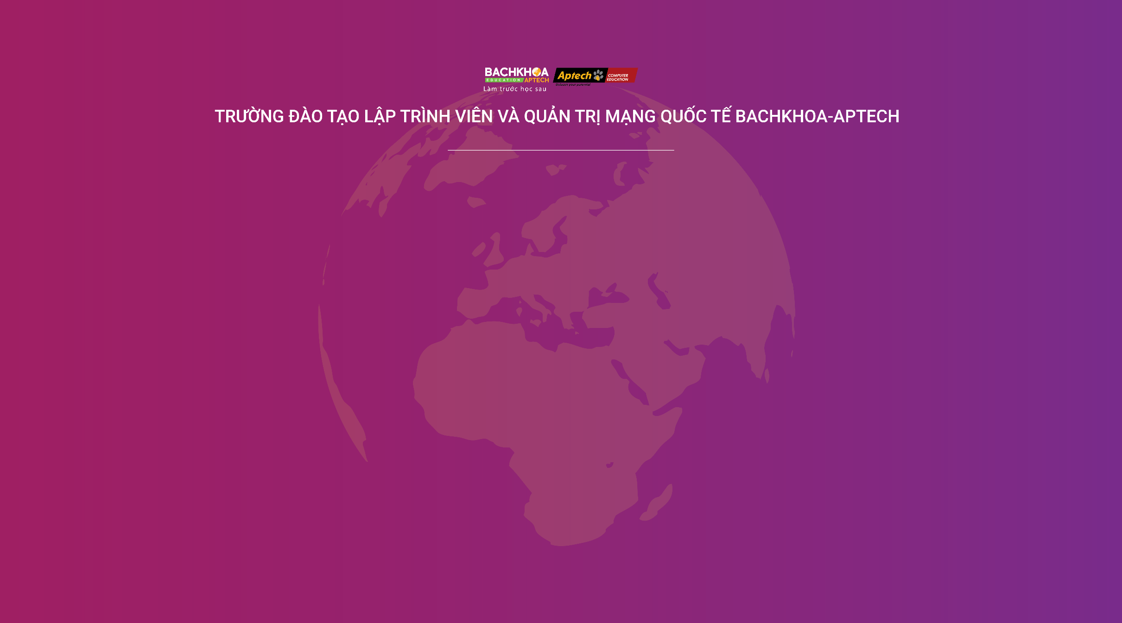
BẢO VỆ ĐỒ ÁN SEM XX
PHẦN MỀM QUẢN LÝ SỰ KIỆN
Lớp: ######
Nhóm: XX
1. Nguyễn Văn A
2. Nguyễn Văn B
3. Nguyễn Văn C
Giáo viên hướng dẫn: Thầy ABC

Slide 2
NỘI DUNG TRÌNH BÀY
Tổng quan về đề tài
Các công nghệ sử dụng trong đề tài
Biểu đồ luồng dữ liệu mức ngữ cảnh
Sơ đồ chức năng ứng dụng
Sơ đồ quan hệ thực thể
Thiết kế cơ sở dữ liệu
Phân công công việc trong nhóm
Hạn chế của đề tài
Demo ứng dụng

Slide 3
TỔNG QUAN ĐỀ TÀI
Phần mềm quản lý sự kiện là một giải pháp rất hữu ích cho các đơn vị, doanh nghiệp chuyên tổ chức sự kiện. Phần mềm giải quyết được một số vấn đề trong việc quản lý như:
Tiết kiệm thời gian, nhân lực, chi phí nhờ việc tự động hóa quy trình tổ chức.
Quản lý, cập nhật, theo dõi và thống kê dữ liệu tức thì.
Nâng tầm thương hiệu doanh nghiệp, phù hợp với xu thế chuyển đổi số trong thời đại 4.0.

Slide 4
CÁC CÔNG NGHỆ SỬ DỤNG TRONG ĐỀ TÀI
HTML, CSS, JS, BOOTSTRAP 4
WEB SERVER TOMCAT 9
JSP SERVLET, SRPING WEB MVC
ADMINLTE THEME (Tham khảo trên mạng)
FRONTEND THEME (Tham khảo trên mạng)

Slide 5
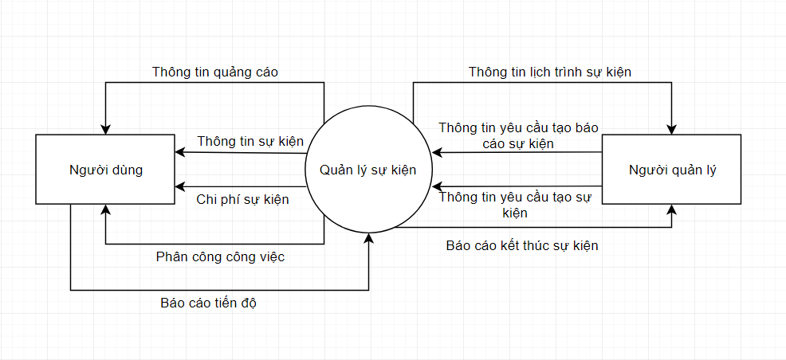
BIỂU ĐỒ LUỒNG DỮ LIỆU MỨC NGỮ CẢNH

Slide 6
SƠ ĐỒ CHỨC NĂNG ỨNG DỤNG
Chú ý: Học viên phải vẽ đầy đủ các chức năng có trong ứng dụng, Frontend riêng, Backend riêng.

Slide 7
SƠ ĐỒ QUAN HỆ THỰC THỂ
Chú ý: học viên phải vẽ đầy đủ các thực thể có trong đề tài, mối quan hệ giữa các thực thể và giải thích được.

Slide 8
THIẾT KẾ CƠ SỞ DỮ LIỆU
Chú ý: học viên phải chụp đầy đủ các bảng có trong cơ sở dữ liệu và khớp với sơ đồ quản hệ thực thể về tên và mối quan hệ (nếu không khớp ->trượt)

Slide 9
PHÂN CÔNG CÔNG VIỆC
Chú ý: Trưởng nhóm phân công công việc rõ ràng cho từng thành viên

Slide 10
HẠN CHẾ CỦA ĐỀ TÀI
Phần mềm chỉ chạy trên môi trường Web
Chưa có phần phân quyền chi tiết cho người dung…
Giới hạn số người dùng…
Chưa có chức năng ….
Chưa có chức năng ….
Chưa có chức năng ….

Slide 11
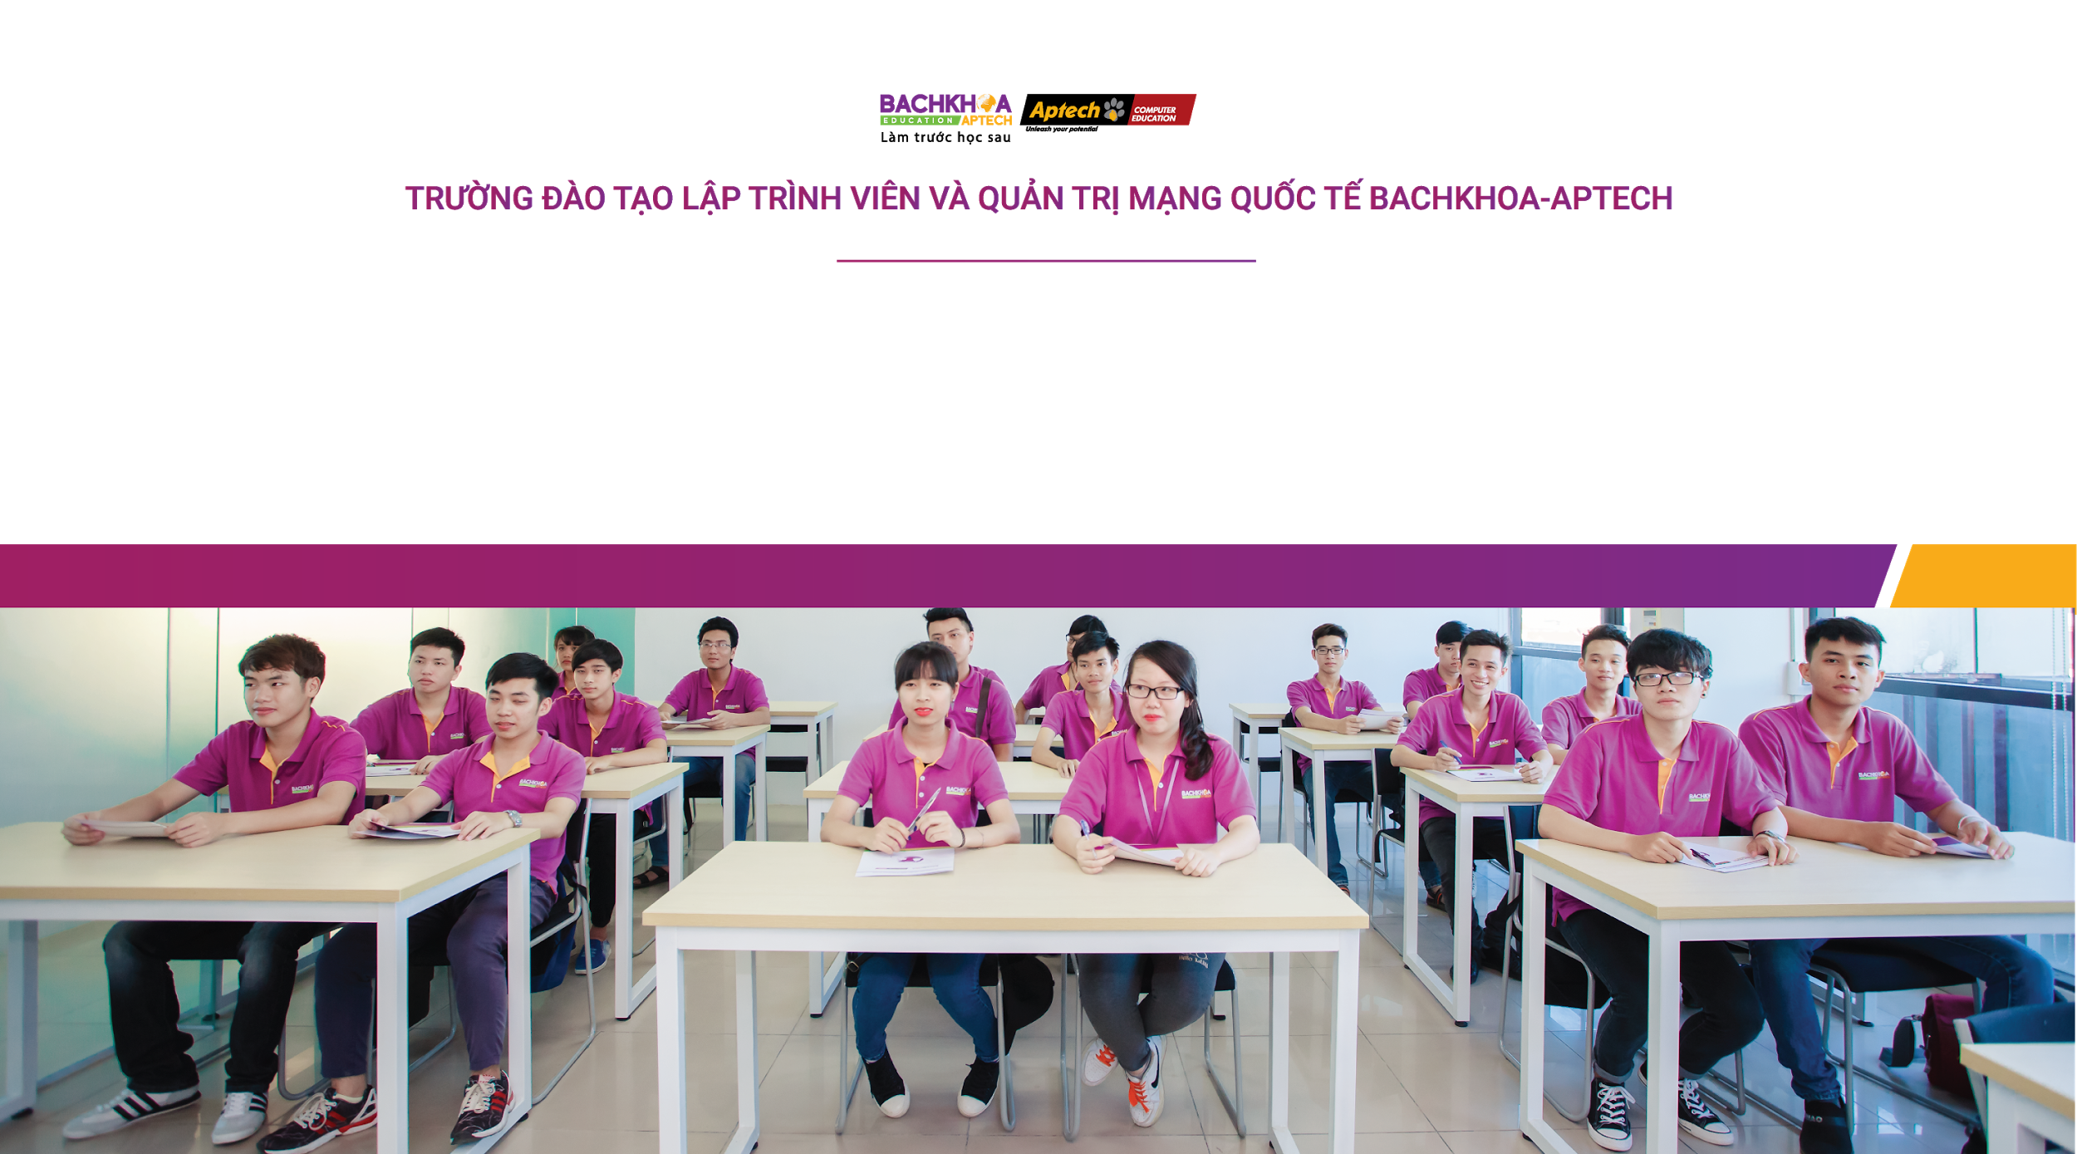
THANK FOR WATCH!
DEMO ỨNG DỤNG

